Slide 1
De ce merită (cu adevărat) să citești lucrări academice?
Cătălin Botezat

Slide 2

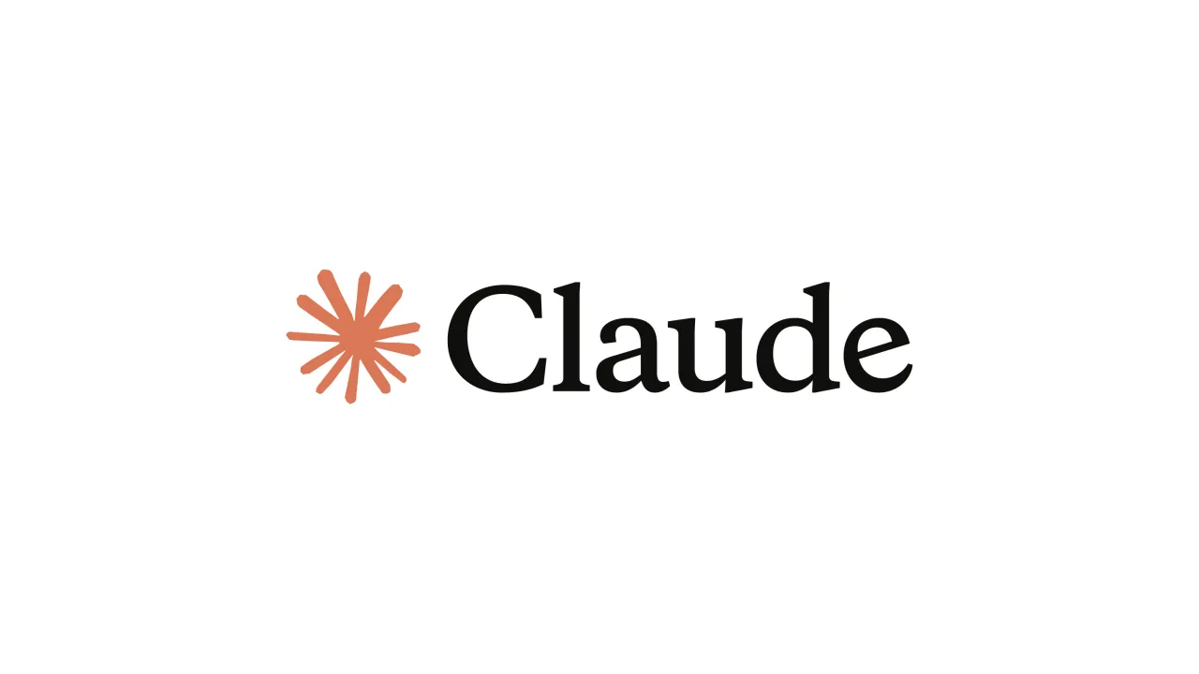

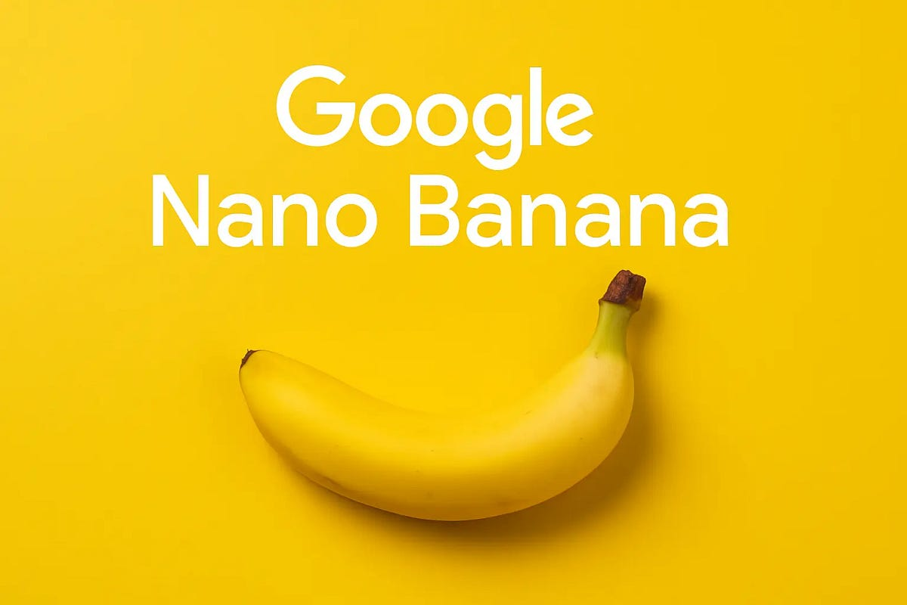

Slide 3
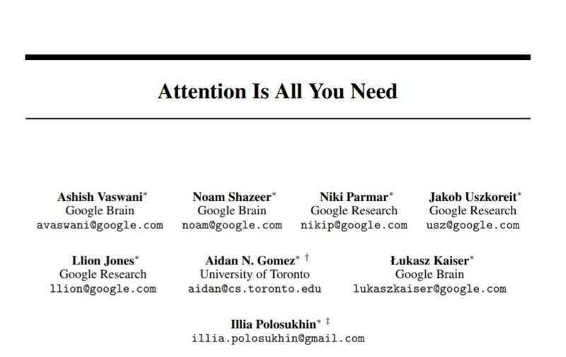
O singură lucrare la baza tuturor.
2017: Apare "Attention Is All You Need" la Google
2018-2020: GPT-2, GPT-3, BERT (toate folosesc Transformer)
2022: ChatGPT (începe revoluția conversațională)
2023-2026: GPT-4, Gemini, Claude, Llama, toate bazate pe Transformer
Notes:
Sursa: o lucrare academica publicata de 8 oameni

Slide 4

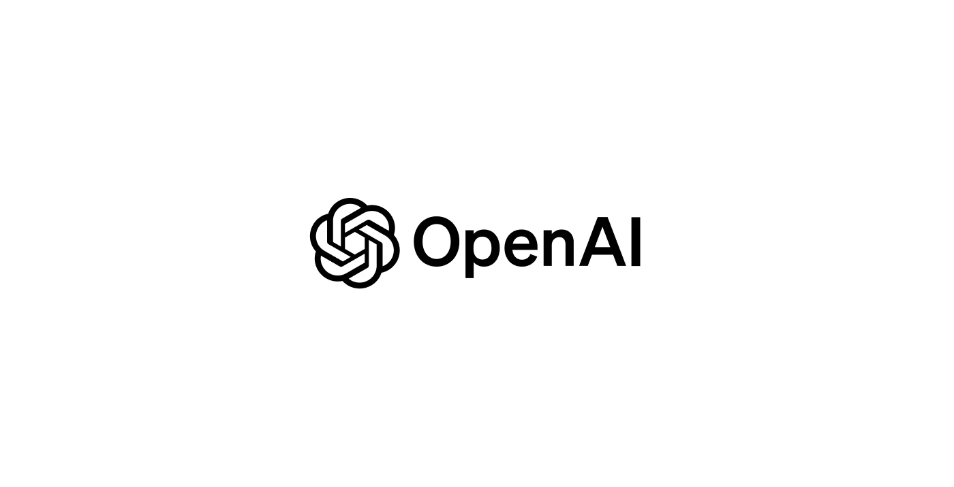
Ce importanță au lucrările în industrie?
The Anatomy of a Large-Scale Hypertextual Web Search Engine.
A început ca o companie non-profit publicând lucrări academice.
Notes:
AI avansează atât de repede încât tentația e să credem că putem sărim peste research și să mergem direct la produs. Dar tocmai research-ul ne spune ce modele sunt robuste, ce bias-uri ascund și cum transformăm o idee promițătoare într-un instrument sigur și util.
Google a fost fondata dupa o teza de doctorantura.
În 2025 au fost publicate 500k de lucrari academice pe AI.
57 de lucrari pe ora
Cercetarea AI trece rapid din laborator în produse, infrastructură și standarde de piață.
Google, Microsoft, IBM, Meta conduc in producerea lucrarilor academice, deseori colaborand cu universiatile
Noi companii incep din lucrari academice, Google
OpenAI a inceput ca o organizatie non profit de cercetare

Slide 5
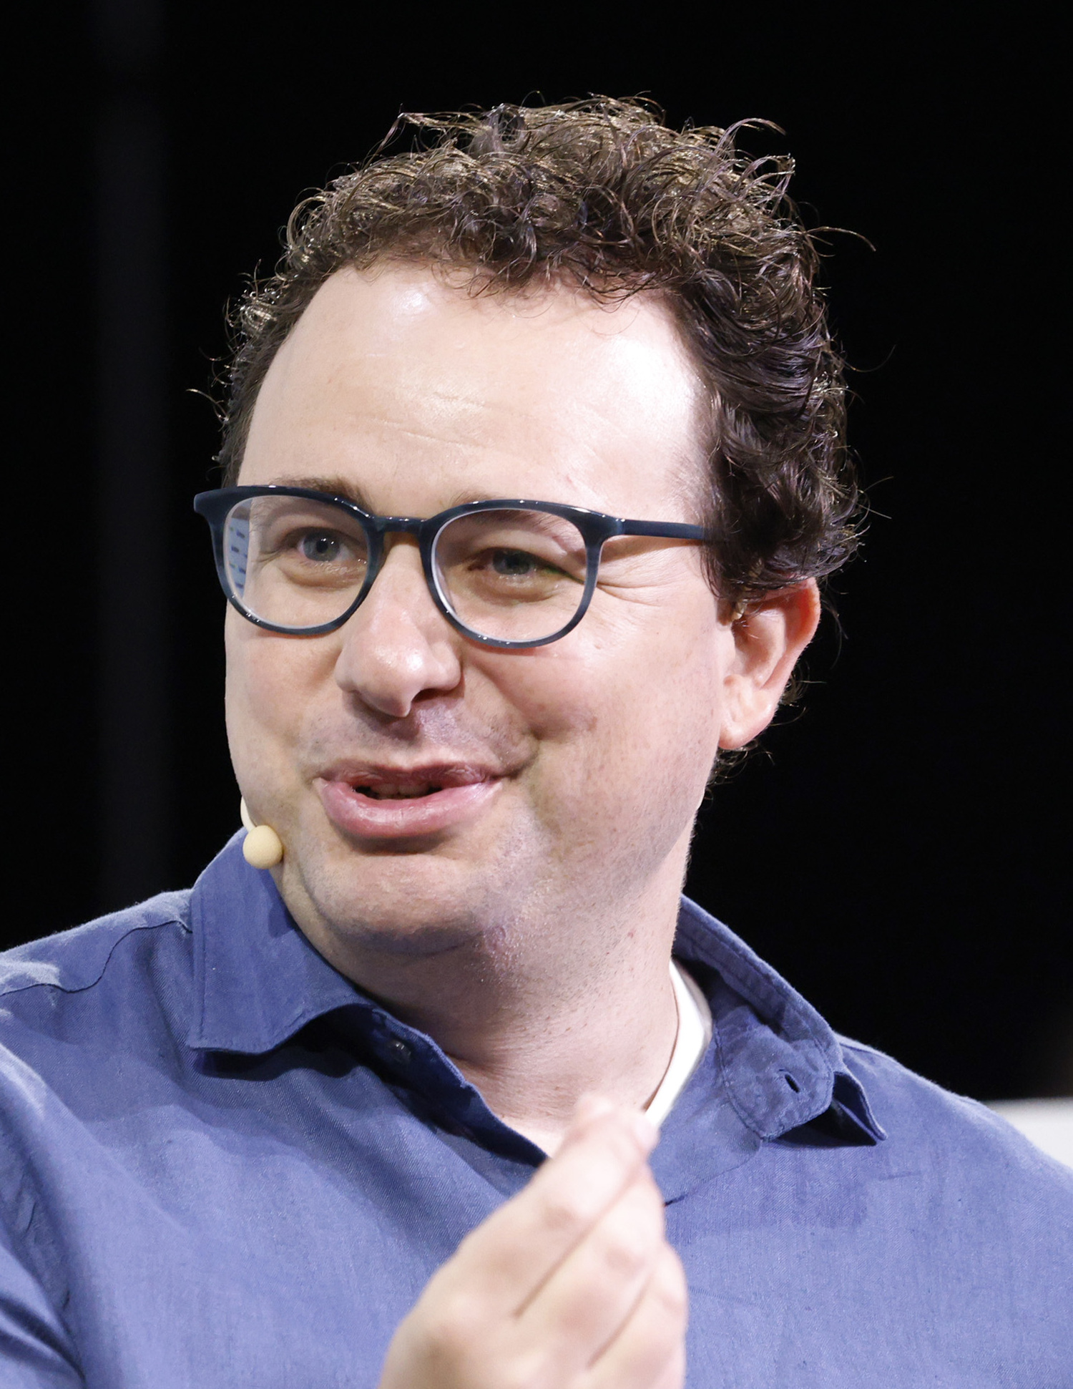
Fiecare are propria opinie in cercetare.
Dario Amodei, CEO Anthropic
În 2027, modele lingvistice mari (LLMs) vor ajunge la nivelul inteligenței umane.
Notes:
Cresterea exponentiala
Cine a folosit Claude e de acord ca e excelent

Slide 6
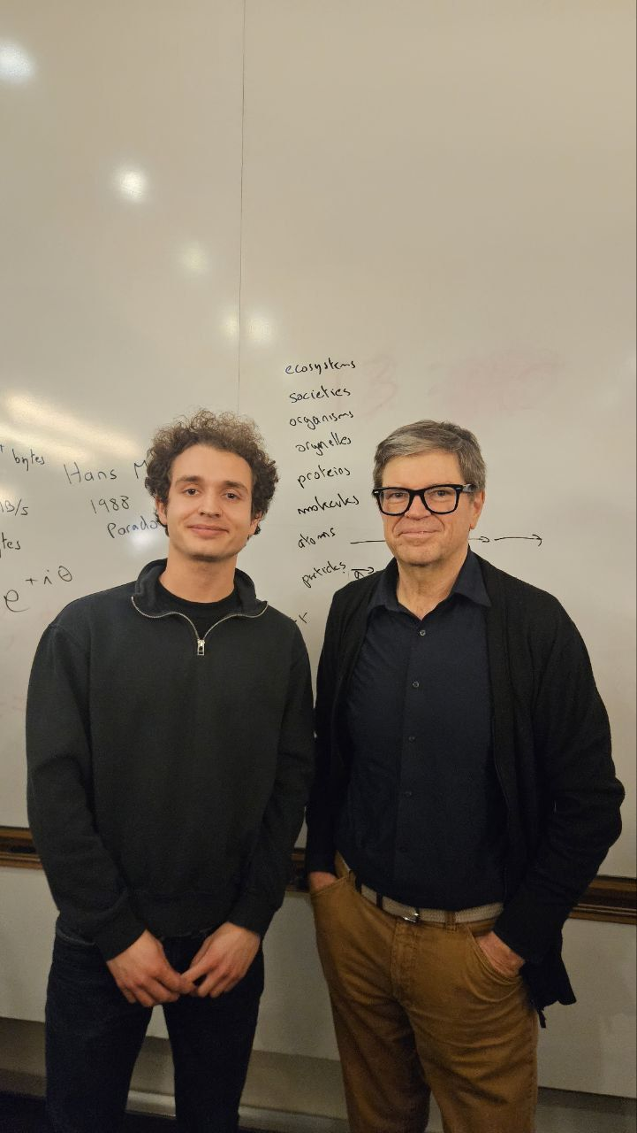
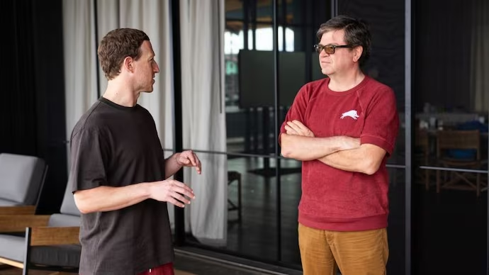
Alții au alte opinii.
Yann Lecun- fost șef de cercetare la Meta, acum fondator al Advanced Machine Intelligence Labs.
LLM-urile sunt un drum fără ieșire.
“World Models” JEPA (Joint Embedding Predictive Architecture) este viitorul.
Notes:
Advanced Machine Intelligence Labs (AMI Labs), nu „Applied”. A fost fondată la sfârșitul lui 2025 și a strâns 1,03 miliarde de dolari într-o rundă seed la o evaluare pre-money de 3,5 miliarde — cea mai mare rundă seed din istoria startup-urilor europene.
a plecat de la Meta pariind 1 miliard pe „world models”, fix exemplul tău că cercetarea de azi e produsul de mâine.

Slide 7
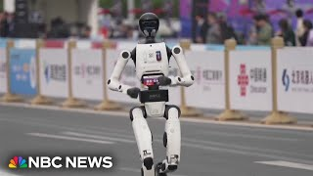
AI care înțelege lumea fizică „world models”
2h40min (2025) → 50min (2026)
Notes:
50 de minute a terminat 21 de km
Recordul mondial e de 57 de minute

Slide 8
De ce lucrările academice contează pentru tine?
Înaintea tuturor — vezi trendurile înainte să apară
Avantaj competitiv — în felul în care construiești software
Devii articulat — poți exprima și testa idei clar
Contribui real — aduci valoare în compania ta
Gândești ca un vizionar — anticipezi, nu doar reacționezi

Slide 9

Cum putem ajuta?
Lucrările academice sunt greu de înțeles.
Să citim și să discutăm împreună cele mai noi cercetări.
1 paper pe săptămână. 1 discuție pe săptămână. 1 prototip pe lună.
Un fel de book club, doar că folosim și Github.

Slide 10
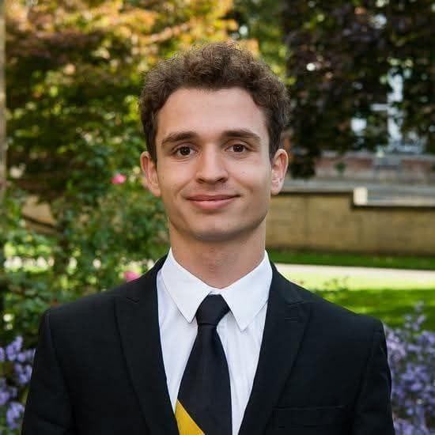
Cine sunt eu
Student la Matematică și Informatică la New York University Abu Dhabi.
Am reprezentat Moldova la Olimpiada Internațională de Matematică (locul 1 pe țară).
Lucrez in cercetare la eBrain lab, specializandu-mă pe quantum machine learning și algoritme cuantice.
Aspirația mea: să creez la Chișinău un laborator de cercetare, similar cu Google DeepMind.

Slide 11
Vă mulțumesc pentru atenție.
Link-ul pentru grupul de cercetare

